Slide 1
Fenomenologie II
3. přednáška

Slide 2
Emmanuel Levinas
Od existence k existujícímu (De l’existance à existant; 1947)
„Realita a její stín“ (La Réalité et son ombre; 1948)

Slide 3
Vytržení z jednotné perspektivy
Od existence k existujícímu (De l’existance à existant; 1947)
umělecké postupy, kterými je vytržení předmětu z horizontu světa dosahováno
estetický účinek se dostavuje díky samotné existenci malby jako způsobu vytržení „kousku univerza“ z jednotné perspektivy
samo nezbytné omezení malby, tedy hmotná nutnost vytvářet něco omezeného, je příčinou vyvstání estetické události

Slide 4
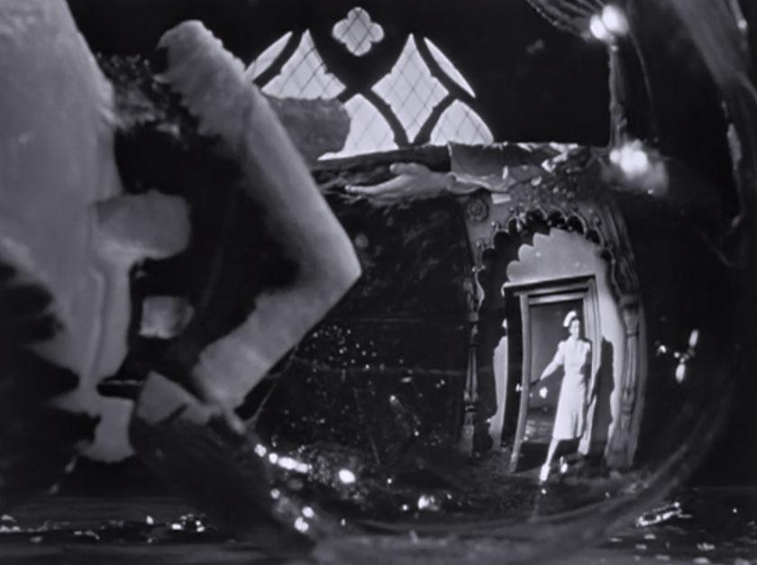
Absurdní povaha detailů
díky filmovým detailům jednotlivosti vystupují samostatně a projevují svou „zvláštní a absurdní povahu“
v detailech se realita zjevuje v „nečekaných perspektivách“ a „halucinačních dimenzích“, protože v detailech je „obnaženo“ to, co viditelný svět „obvyklých rozměrů“ skrývá
Orson Welles: Citizen Kane (1941)

Slide 5
Klasické a moderní umění
„Realita a její stín“
obrácení předmětu v „ne-předmět“, rozklad na samostatné smyslové kvality, je záležitostí moderního umění stejně jako umění klasického, tedy umění odmítajícího reprezentaci stejně jako umění reprezentujícího
estetický element působí stejně v umění klasickém i moderním
Od existence k existujícímu
odmítání reprezentovat předměty se zřetelně projevuje zejména v moderním malířství
přerušení vztahu mezi vnitřkem a vnějškem je v případě moderního umění důslednější.

Slide 6
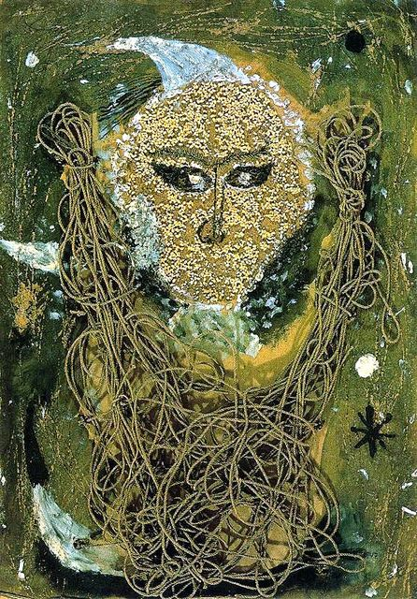
Promíchání úrovní reality
ukazuje se v „zaujetí čistou a prostou hrou barev a linií určených čití“
destrukce reprezentace se dostavuje ve vytváření vztahů mezi „tvářemi a povrchy“, se kterými již „soudržnost“ našeho světa žádným způsobem nesouvisí, nebo v „promíchání různých úrovní reality“
Antoni Tapiés: Koláž z rýže a provázků (1947)

Slide 7
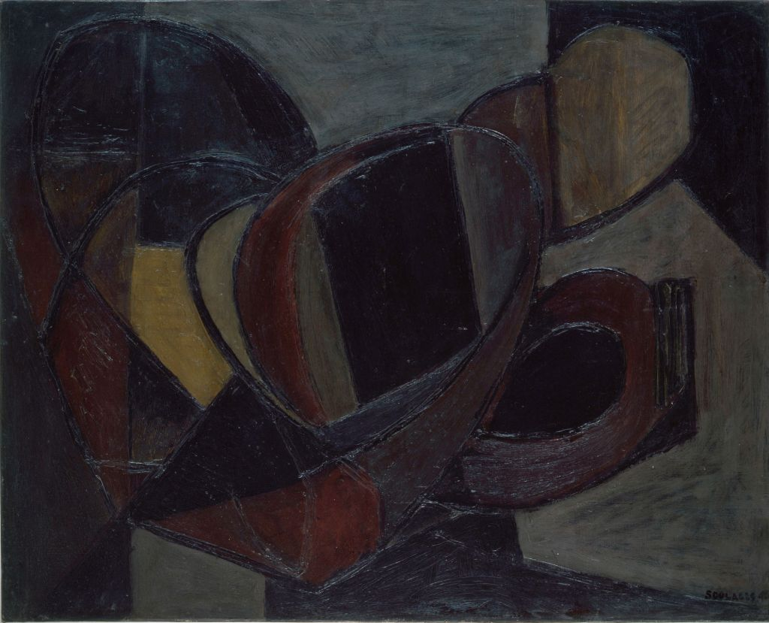
Materialita bytí
Od existence k existujícímu
„nahé, jednoduché a absolutní“ jednotlivosti, „otoky a vředy bytí“. V těchto věcech dosahuje „nahota“ bytí, sama „materialita“, „vrcholu moci“
materialita je například „tloušťka, hrubost, masivnost, bída“, je také tím, čemu náleží „tíže, absurdita, brutální a netečná přítomnost“ nebo „poníženost, nahota a ošklivost“
Pierre Soulages: Malba (1946)

Slide 8
Estetické kategorie
„Realita a její stín“
hudebnost obrazu znamená také rytmus, který představuje „uzavřený“ a od reality „oddělený celek“
na subjekt působí rytmus „magickou mocí“, protože prvky tohoto celku se „navzájem vyvolávají“
vztah subjektu k rytmu není „souhlas“, ale „participace
obraz tak nevyhnutelně představuje „zastavení času či jeho zpoždění za sebou“
obraz jako socha uskutečňuje paradox okamžiku nemajícího jakoukoli budoucnost, je to okamžik neschopný překročit přítomnost
okamžik obrazu, který představuje „mezičas“ je způsobem zastavení trvání.

Slide 9
Kritika umění
„Realita a její stín“
charakteristiky estetické události slouží jako podklad zásadní Levinasov kritiky obrazu, a zejména umění
umění jako exotické, to znamená vyjmuté ze souvislostí se světem, je ve specifickém smyslu „úplné“, „saturované“
úplnost uměleckého díla zprošťuje umělce i diváka jejich lidských povinností
vytvářet nebo vychutnávat umění znamená především „vyvázat se“ z odpovědnosti
estetická nezainteresovanost není „kontemplace“, je to „nezodpovědnost“
svět vyzývající k aktivitě, k přemýšlení a jednání, je v uměleckém díle nahrazen úplností obrazu
saturované, mlčící dílo je zapotřebí přinutit mluvit
kritika vychází z postoje publika, které je nespokojené s mlčením díla a které pociťuje potřebu k dílu cosi říci, když už bylo všechno řečeno

Slide 10
Děkuji za pozornost

